Slide 1
화면설계서 (SB)
메리츠화재

Slide 2
공통/기본요소

Slide 3


이전페이지와 연결
1
1.1
일반 주문
직송주문
2
4
4.1
4.2
Description.
No | 상세
※ | 모바일 레이아웃 - 슬라이드 마스터 내 삽입
1 | 레이아웃 요소 - 모바일 레이아웃 (1, 2, 없는 경우) 슬라이드 마스터 활용 1.1. 탭(활성화/비활성화) 1.2. 버튼그룹(Medium) - 긍정요소 우측, 강조 - Large 버튼 / 2 1.3. 버튼(Large) - CTA(Call to Action) 1.4. 버튼그룹 1.5. 버튼(Small)
2 | 폰트(가이드) 2.1. H1 - 화면 타이틀, CTA(Call To Action) 버튼 2.2. H2 - 영역타이틀 2.3. H3 - p 태그보다 1point 큼. Bold 2.4. p - 설명영역 2.5. p(red) - 주의사항
3 | 화면요소 3.1. 이미지 - 크기 변경 가 3.2. 동영상 - 크기 변경 가
4 | 편집요소 4.1. Radio 4.2. Date picker 4.3. Carousel indicator 4.4. Stepper 4.5. Select box 4.6. Checkbox 4.7. Inputbox(field)
5 | Misc. 5.1. 이전페이지와 연결 -이전 화면과 연결되는 경우 레이아웃 위에 배치 5.2. 다음페이지와 연결 5.3. 구분선 - 화면 내 구분선 5.4. 강조테두리
2.1
H1; 화면 타이틀
배송유형
2020.12.21
2.2
타이틀
용차
2.3
 전체 상품 선택
자차
1.2
4.3
4.4
장바구니로 가기
쇼핑 계속하기
2.4
제품코드 : 78940-BOX
낱본수량 : 30개 | 팔레트 단위 : 42박스
-
4
+
BOX
2.5
※ 상품 추가 시 팔레트가 자동으로 추가 됩니다.
※ 자동 생성된 팔레트는 삭제 불가능 합니다.
※ 24시간 이후 상품은 전체 삭제됩니다.
4.5
도착요청시간
3
▼
▼
3.1
07:00
~
09:00
Img
4.6
용기회수여부
img
용기회수여부
3.2
4.7
팔레트 단위로 입력
Pallet
Clip
Clip
1.5
삭제
1.3
주문하기
5
5.4
1.4
5.1
이전페이지와 연결
icon
카테고리
icon
검색
icon
홈
icon
빠른주문
icon
내 계정
5.2
다음페이지와 연결
다음페이지와 연결
5.3

Slide 4


Header
개인정보처리방침
신용정보활용체제공시
전자금융거래약관
보험가입상담센터 1688-7711
다이렉트 고객센터 1522-1133
대표이사 부회장 김용범 사업자번호 116-81-03752
서울 강남구 강남대로 382 (역삼동) 메리츠타워
Ⓒ meritz Fire & Marine Insurance Co., Ltd. ALL RIGHTS RESERVED.
Footer

Slide 5
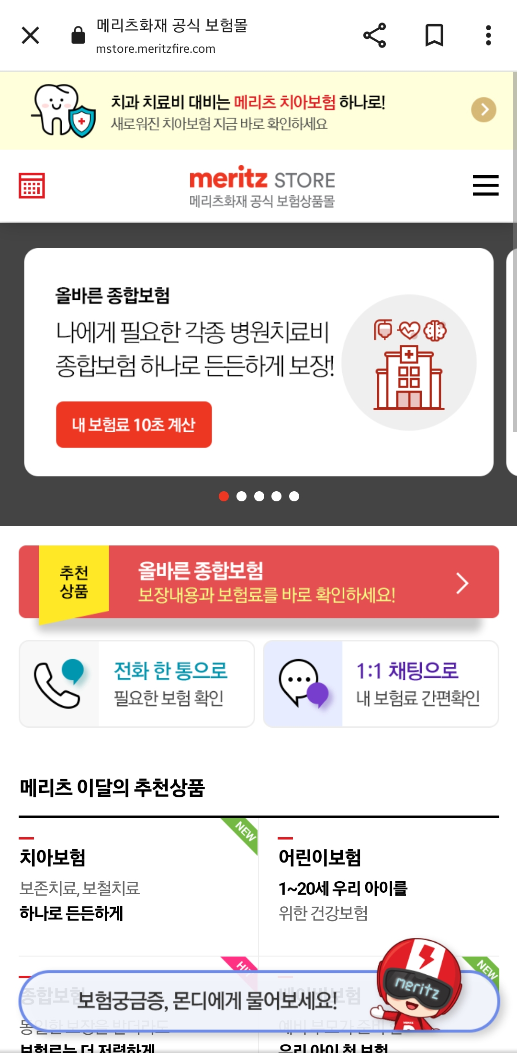
Img
Img
H1; 화면 타이틀
Header
제품코드 : 78940-BOX
낱본수량 : 30개 | 팔레트 단위 : 42박스
H1; 화면 타이틀
Img
내보험료 10초 계산
Img
전화 한 통으로
Img
1:1 채팅으로
필요한 보험 확인
내 보험료 간편확인
메리츠 이달의 추천상품
Img
Img
Footer
Img
보험궁금증, 몬디에게 물어보세요!
Img

Slide 6
메인

Slide 7
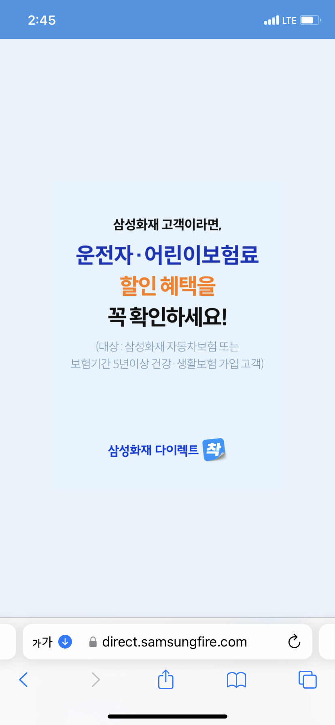
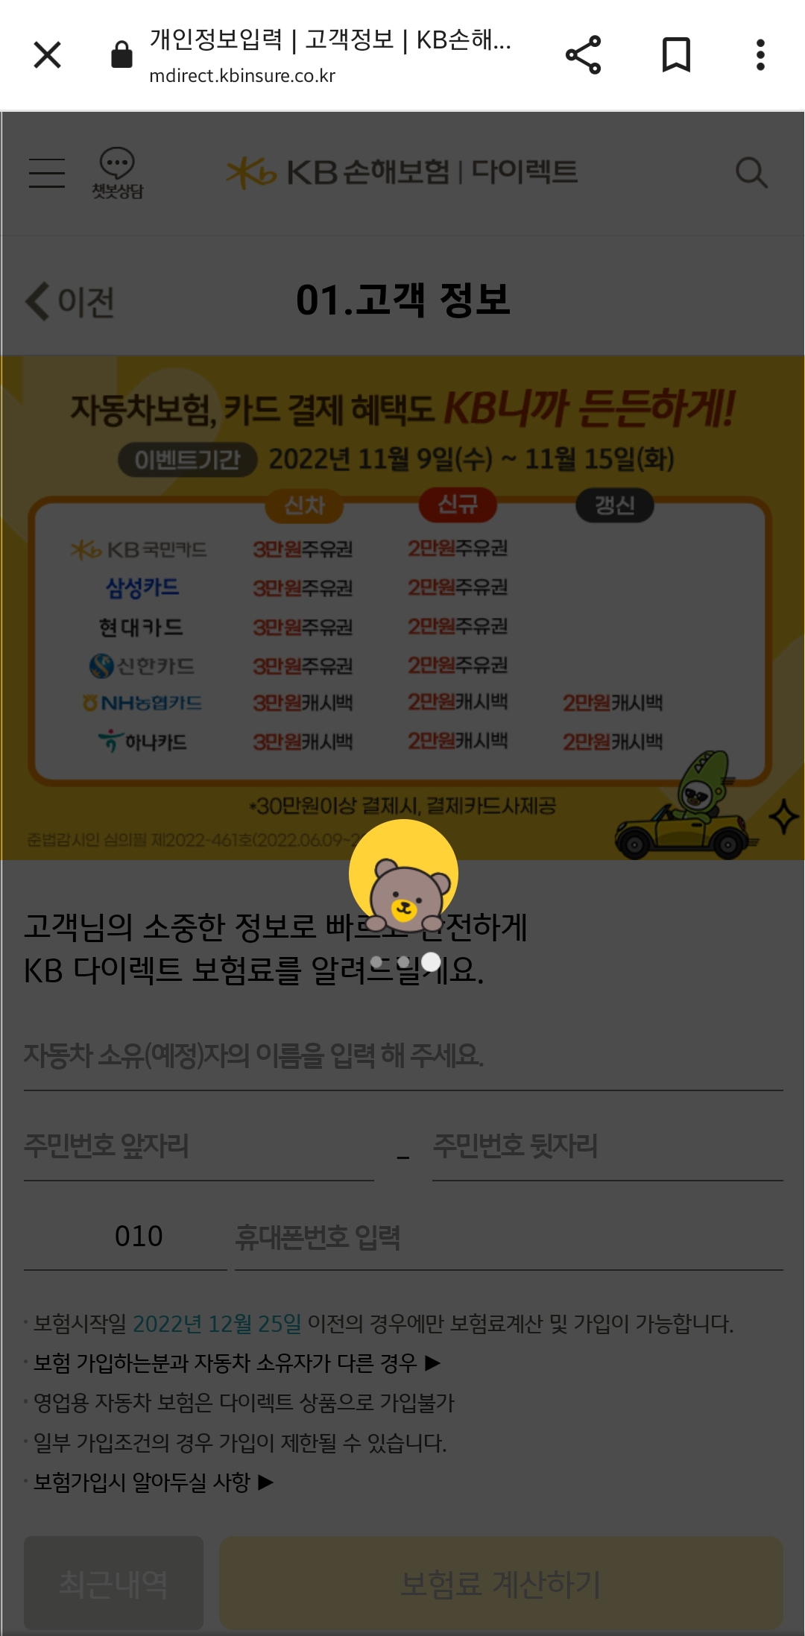



스플래시 화면, 로딩화면
1
2
Description.
No | 상세
※ | ASIS : 장표좌측 벤치마킹 : 장표우측 참조이미지, 장표하단
1 | 스플래시 화면 참조 url : https://store.meritzfire.com/main.do#!/ - 검색화면에서 페이지 처음 열릴때 출력(메인 페이지 노출 콘텐츠 로딩 및 사용자 체감 속도 감소)
2 | 로딩화면 참조 url: https://mstore.meritzfire.com/main.do#!/ - 페이지 전환 중 일정시간(예. 2.4초) 이상의 프로세스(예. 검색결과 출력)에서 노출 (페이지 노출 콘텐츠 로딩 및 사용자 체감 속도 감소)
쉽고, 재미있게
착한 보험안내서
Img
Img

Slide 8
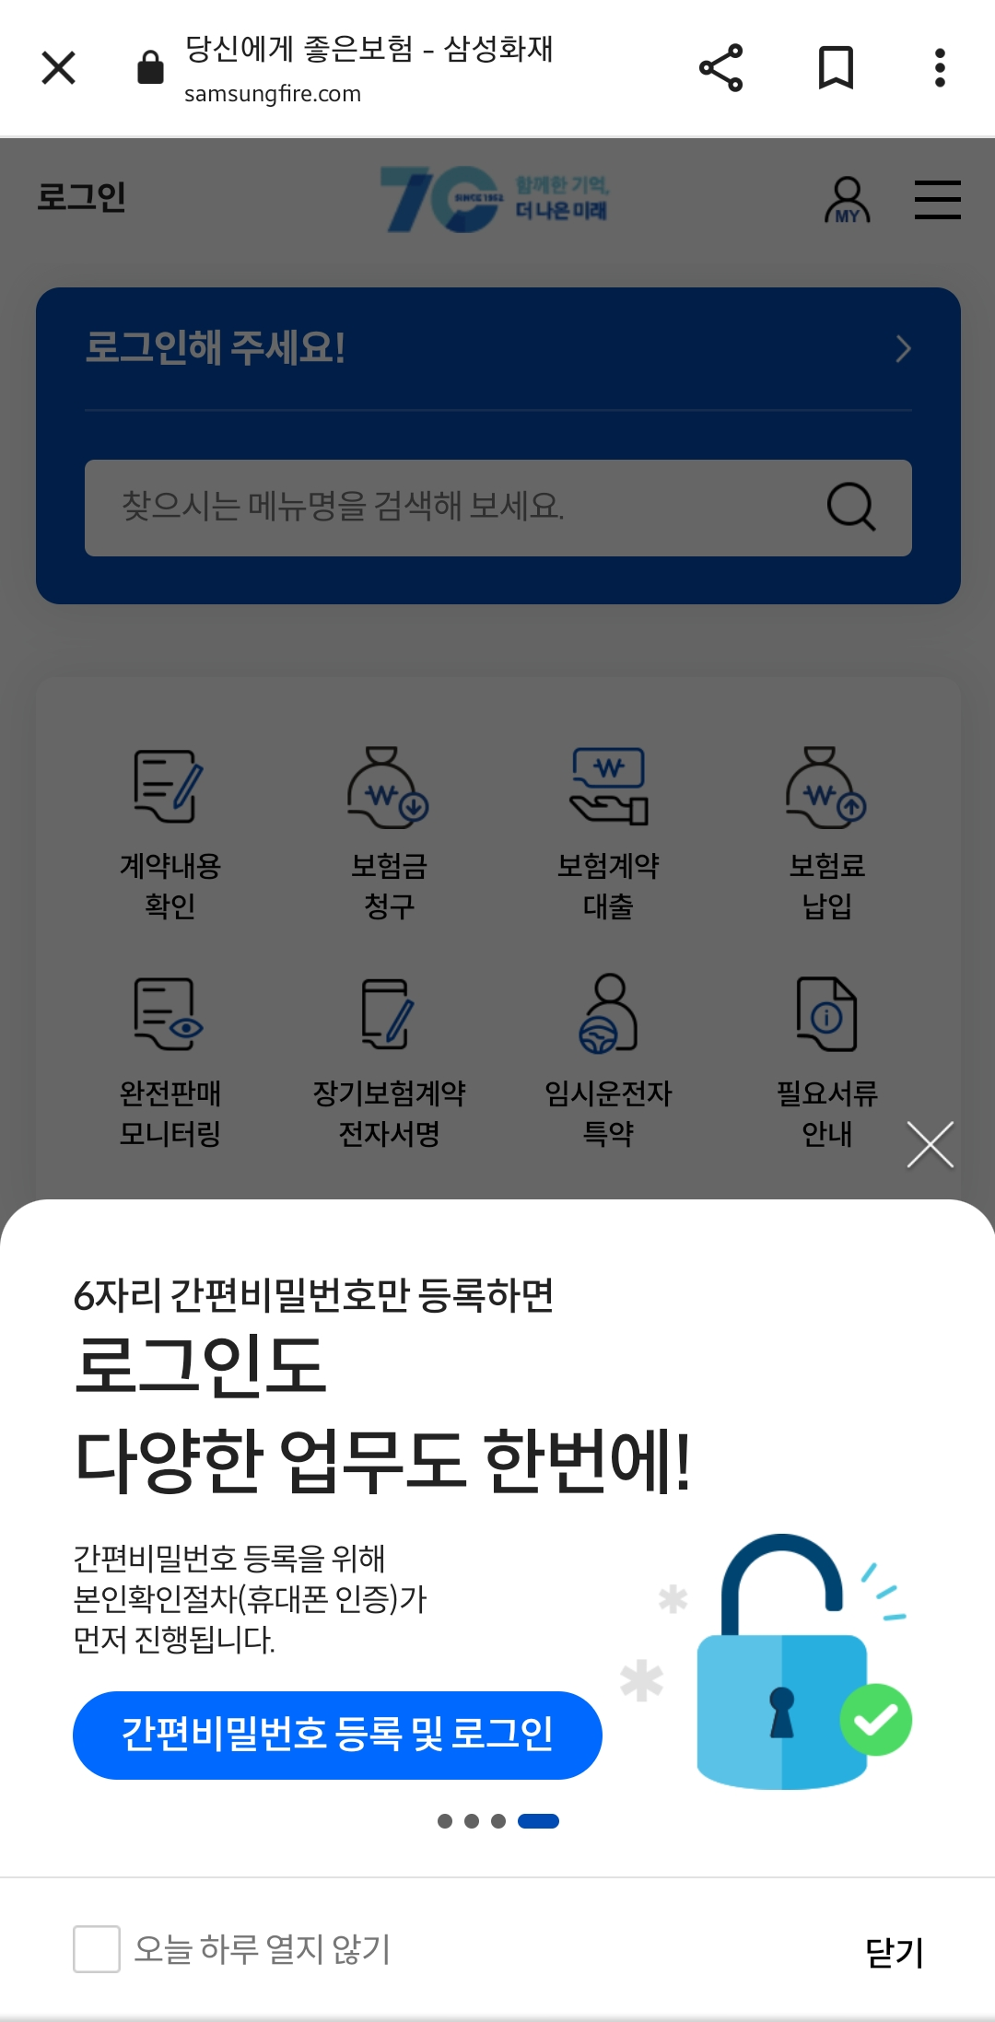
스플래시 화면, 로딩화면
Description.
No | 상세
※ | ASIS : 장표좌측 벤치마킹 : 장표우측 참조이미지, 장표하단
1 | BottomSheet 화면 - 최초 진입시 노출되는 메인화면 하단 Bottom Sheet - 배경화면 dim처리 - 영역 스와이프 가능
#인공지능 상담로봇, 몬디!
#인공지능 상담로봇, 몬디!
보험이 궁금할 땐?
보험이 궁금할 땐?
추가 예정.
보험궁금증 몬디에게 물어보세요!
보험궁금증 몬디에게 물어보세요!
Img
Img
바로 물어보기
바로 물어보기
오늘 하루 열지않기
닫기
오늘 하루 열지않기
닫기

Slide 9
진행중

Slide 10
메리츠 다이렉트TM 보장분석

Slide 11
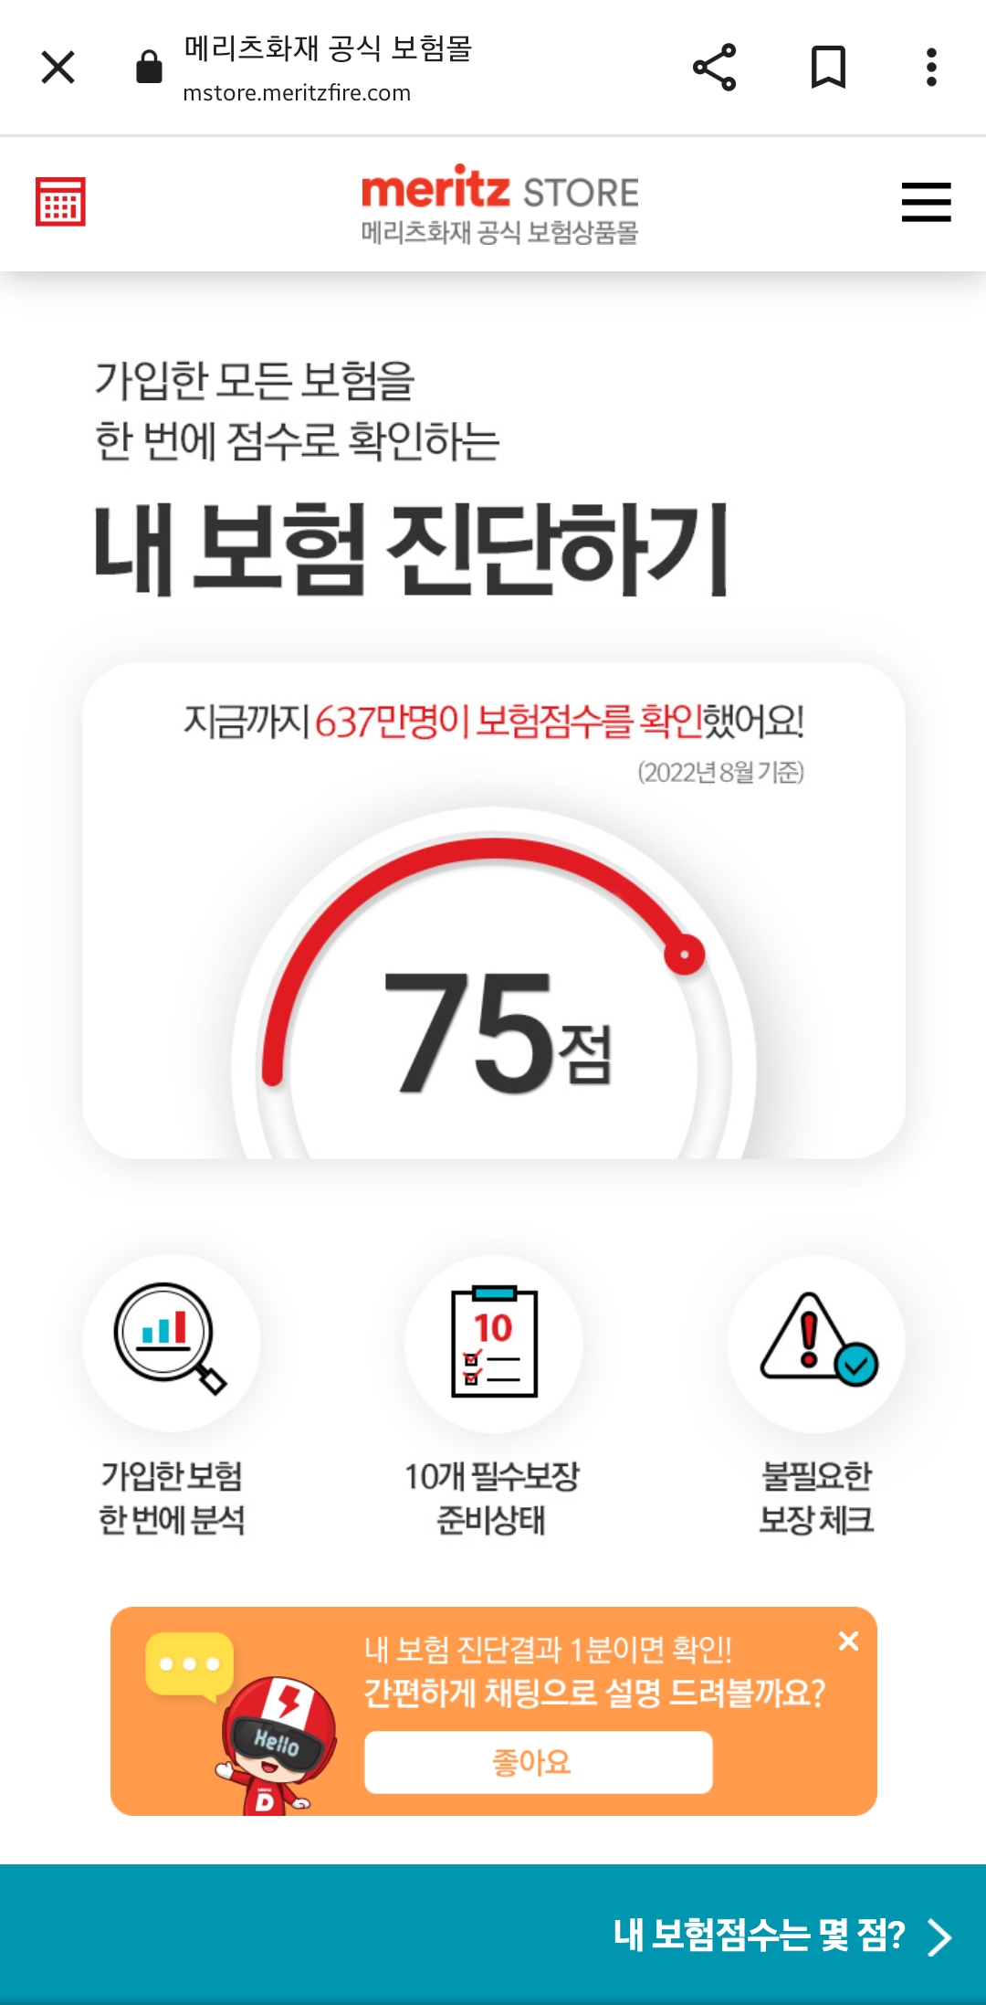
진행중

